Slide 1
Noemi Meeners
Ноэми Менерс
Studiengang
Bachelor of laws
Rentenversicherung
Как на протяжении истории менялaсь семейнaя политикa
Familienpolitik
im Wandel der Zeit

Slide 2
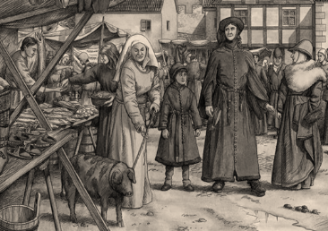
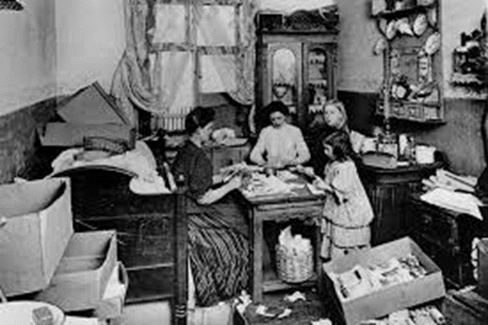
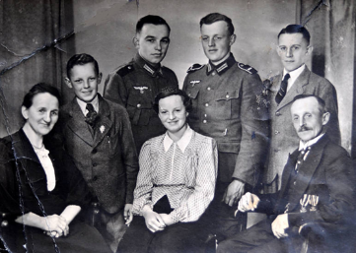
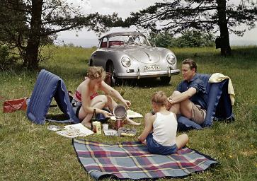
F a m i l i e n p o l i t i k
F a m i l i e n p o l i t i k
sozialer und kultureller Wandel

Slide 3
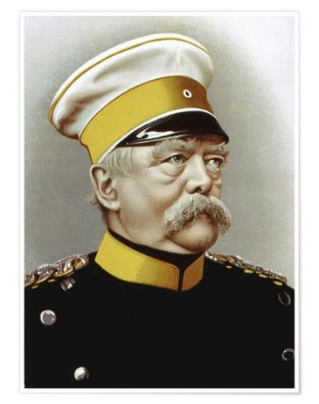
1871
1883.
1884.
страхование от профнепригодности
cтрахование от несчастных случаев
медицинское страхование
Otto von Bismarck
Reichskanzler
1889.
1890

Slide 4
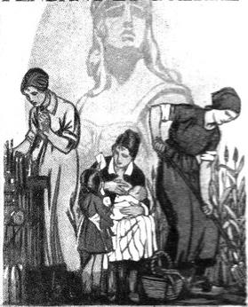
19 33
1914 Kriegswochenhilfe für Ehefrauen von Soldaten
1919 Wochenhilfe und Wochen-fürsorge für erwerbstätige Frauen
1924 Kindergeld für Reichs-angestellte und Reichsbeamte
19 45

Slide 5
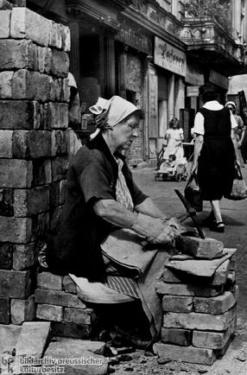
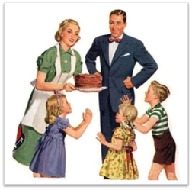
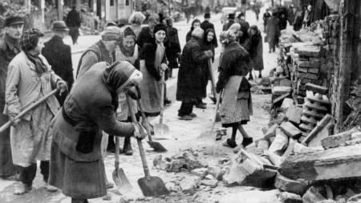
1990
19 33
19 49
19 90
19 45

Slide 6
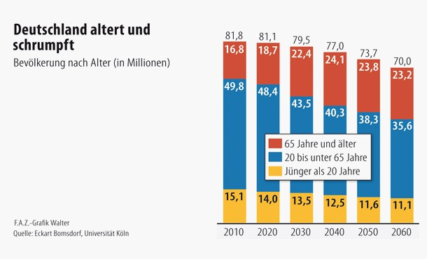
Германия стареет и уменьшается
Численность населения по возрасту в млн.

Slide 7
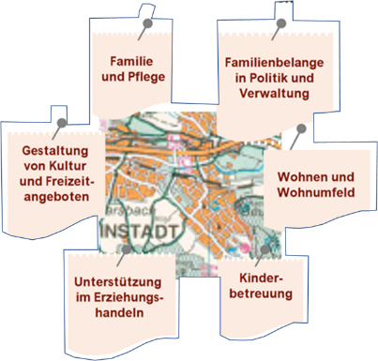
heute
сегодня
Rechtsanspruch
auf
Kinderbetreuung
2020
11,2 Mrd €
интересы семьи
в политике и управлении
семья и уход
право на место по уходу за ребенком
14 Wochen
Mutterschutz
3 Jahre Elternzeit
Recht auf
Teilzeit und
Brückenteilzeit
проведение
культурно - досуговых мероприятий
место жительства и окружение
Seit 2017
Recht auf
Gleichgeschlechtliche Ehe
70% berufstätige
Mütter (30% Vollzeit)
gender-pay-gap 21%
уход за детьми
помощь в
воспитании детей
14 недель декретного отпуска
3-летний отпуск по уходу за ребенком
право (временного) перехода на неполный рабочий день
Quelle: Kabinettsvorlage Bundesfinanzministerium

Slide 8
Danke
Спасибо за внимание!

